Slide 1
게임 트렌드에 따른 설계 방향
AI_14_ 안창걸

Slide 2
목차
1. 세계 시장 비율
- 10년 주기 세계 시장 그래프
- 북미 역대 인기 게임 top 13
2. 시장별 평균 출고량 비교
- 절대비교(평균, 합계), 상대비교
- 장르별 시장 평균 출고량 분석
- 주류, 비주류 시장 차이점
3.연도별 장르 트렌드
- 1년 주기 트렌드
- 10년 주기 트렌드
4. 결론
- 매니아, 주류

Slide 3
- 게임 자체 브랜드 성격이 강한 항목들 제외 - 포켓몬, 마리오, Tetris(첫 시리즈) - 당시 선두주자 흥행형 항목 제외 - Wii sports, Kinetic Adventures, Duck Hunt 등 - 출시년도, 게임 장르, 배급사 불분명한 항목 제외
* 제외 항목들

Slide 4
1. 세계 시장 비율
- 10년 주기 세계 시장 비율 변화 - 북미 역대 인기 게임 Top 13

Slide 5
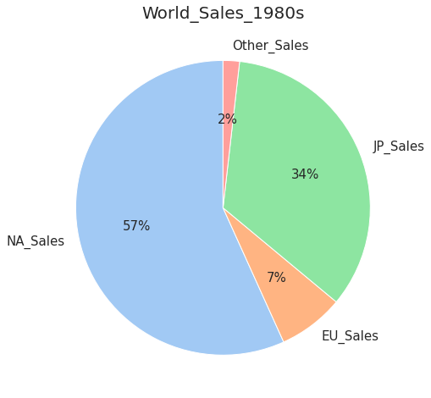
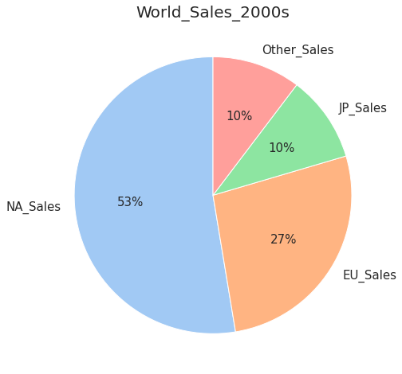
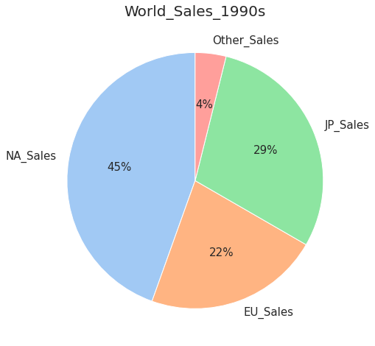
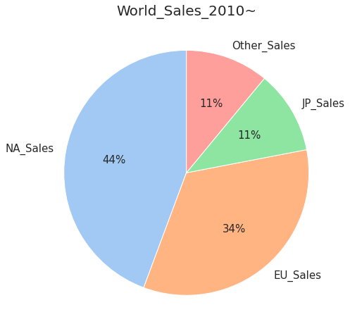
세계 시장 비율(출고량 기준)

Slide 6
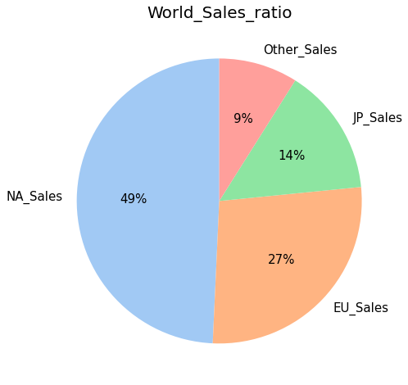
세계 시장 비율(출고량 기준)
* 북미- 시장 비율 1위
* 유럽- 증가 추세, 시장비율 2위
* 일본- 2000년대 이후 급락, 시장비율 3위
* 기타- 증가 추세, 시장비율 4위

Slide 7
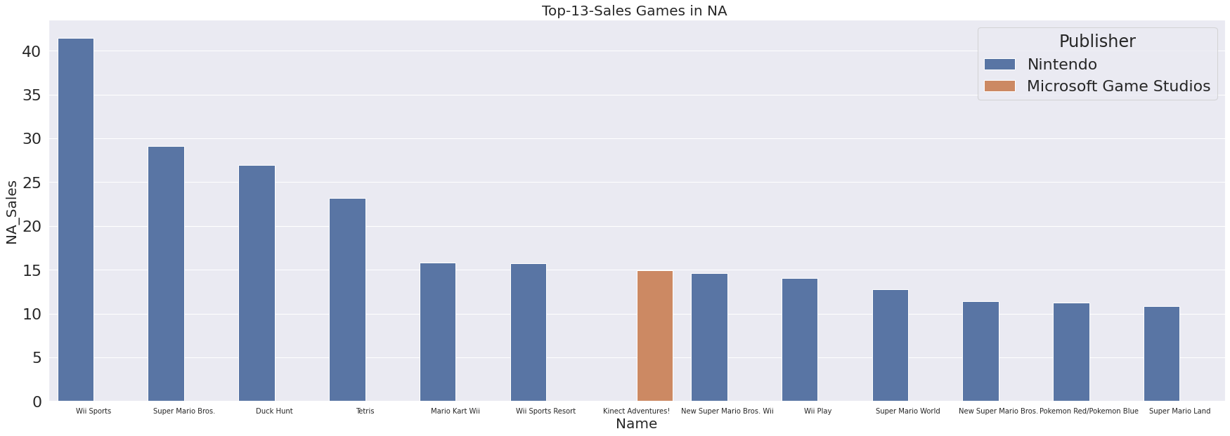
북미 역대 인기 게임
- 1000만장 이상의 출고량 게임 상위 13개 중 일본의 ‘Nintendo’ 게임 12개
- ‘Microsoft’ 의 동작 인식 게임인 ‘Kinect Adventure’ 이 약 1500만장 기록

Slide 8
2. 시장별 평균 출고량 비교
- 평균비교, 합계비교, 상대비교
- 장르별 시장 평균 출고량 분석
- 주류, 비주류 시장 차이점

Slide 9
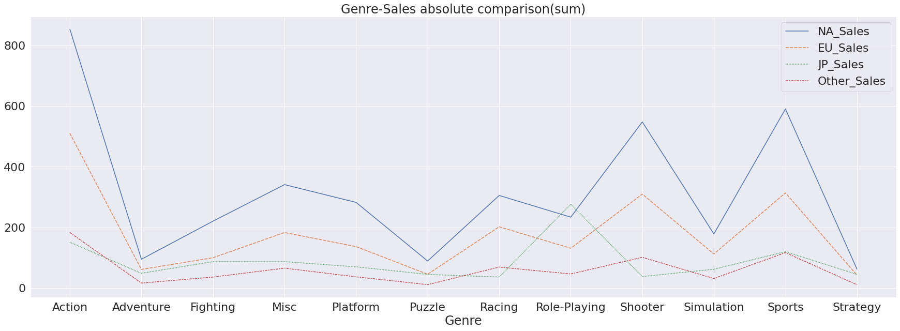
시장별 출고량 합계 비교
- 역대 출고량 합계 Top 3 장르 : Action, Shooter, Sports

Slide 10
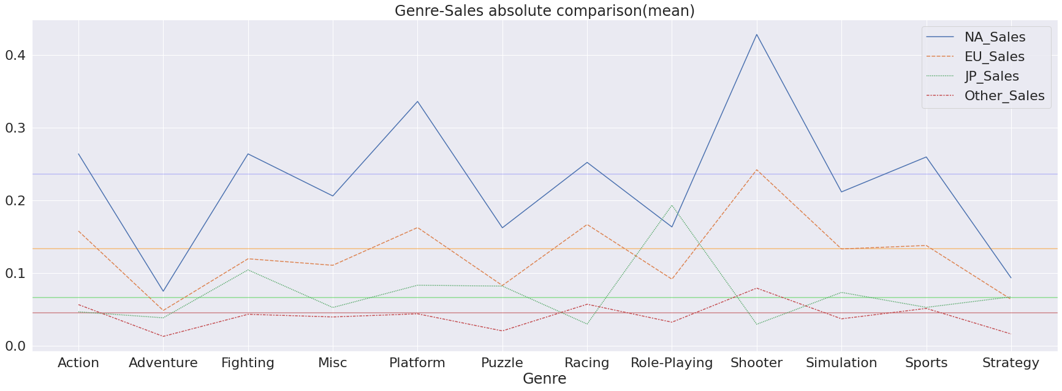
시장별 평균 출고량 비교
- 일본의 Role-Playing

Slide 11
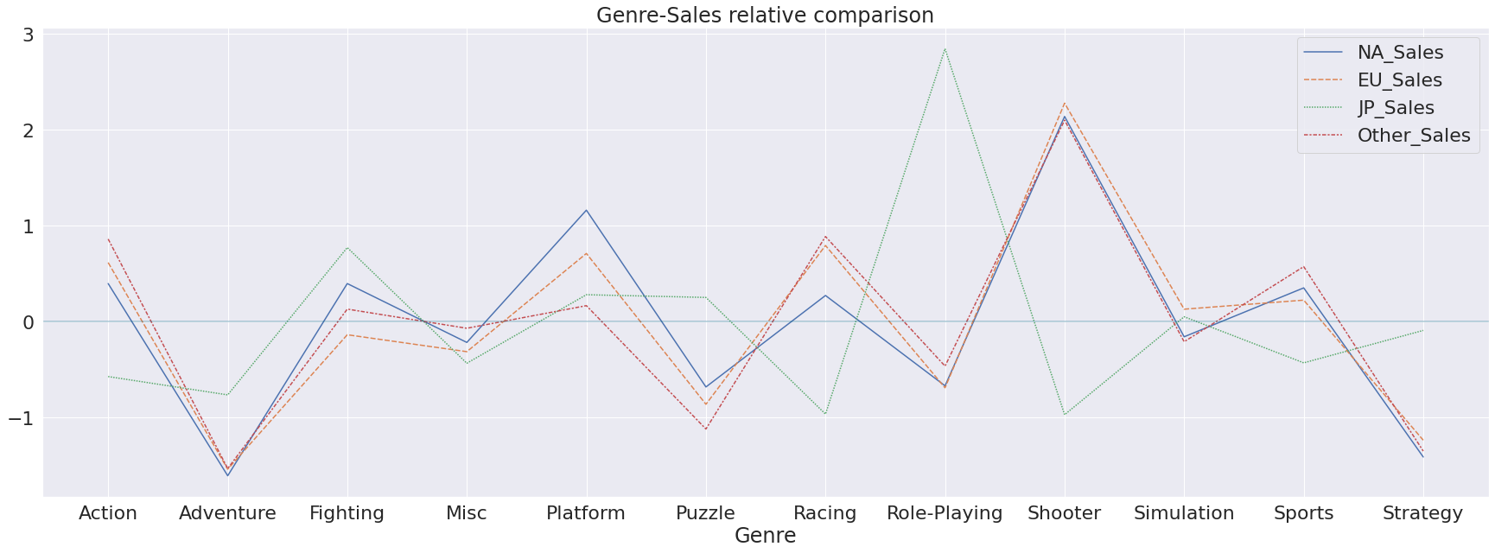
시장별 평균 출고량 상대비교(선호도)
- 주류시장(북미, 유럽, 기타) - Shooter, Action, Platform, Sports, Racing 장르 상위 출고량
- 비주류시장(일본) - Role-Playing, Puzzle, Simulation 장르 상대적 상위 출고량

Slide 12
3. 연도별 장르 트렌드
- 1년 주기 트렌드 - 10년 주기 트렌드

Slide 13
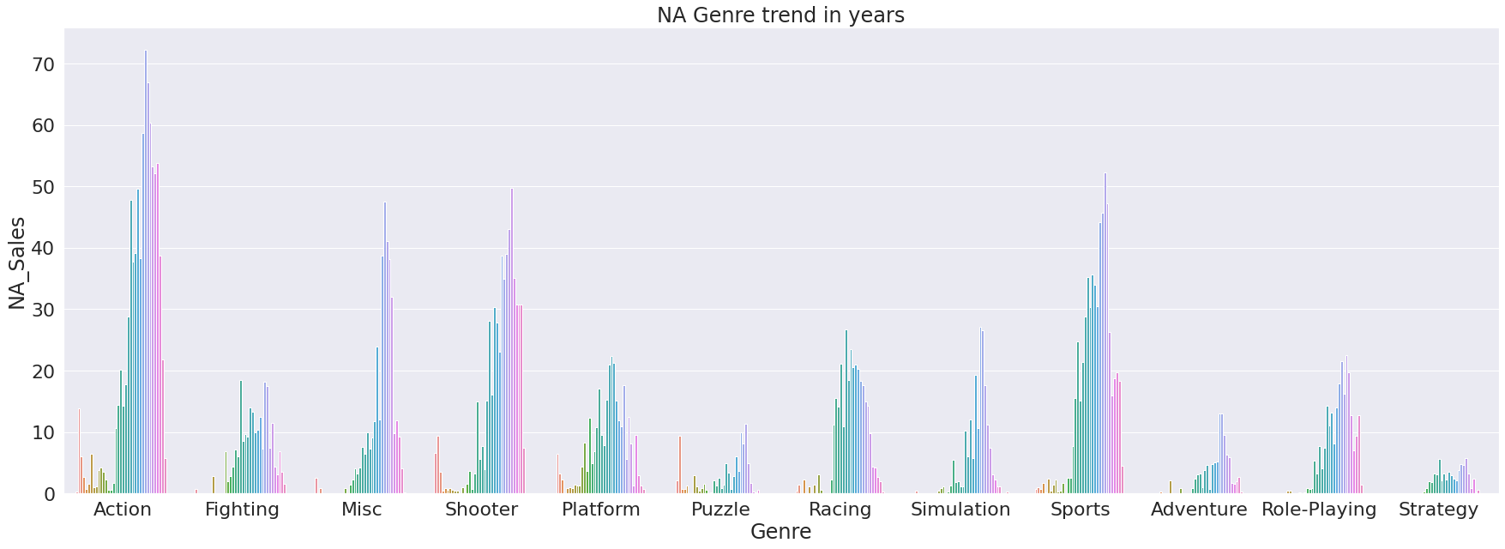
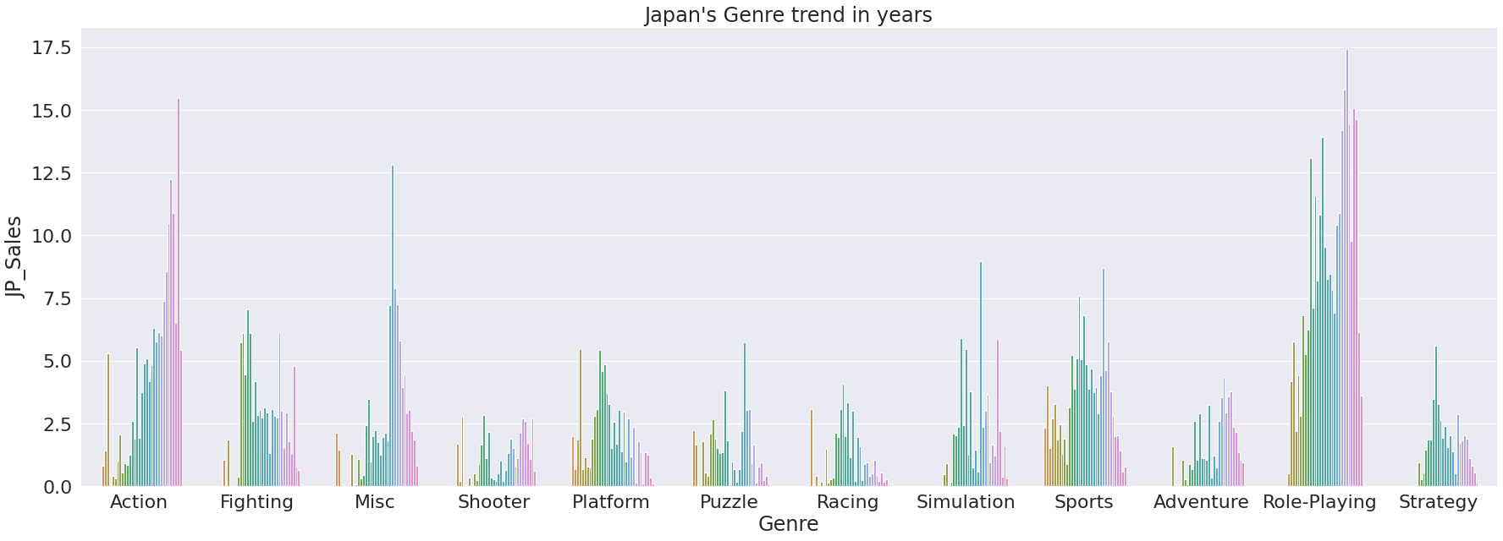
1년 주기 트렌드
북미
일본

Slide 14
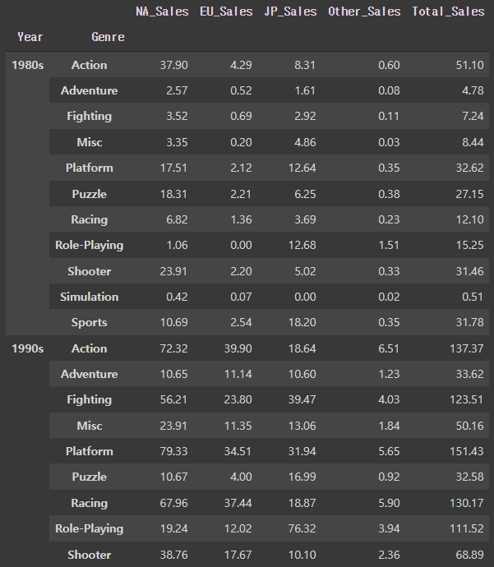
10년 주기 장르별 시장 출고량 표

Slide 15
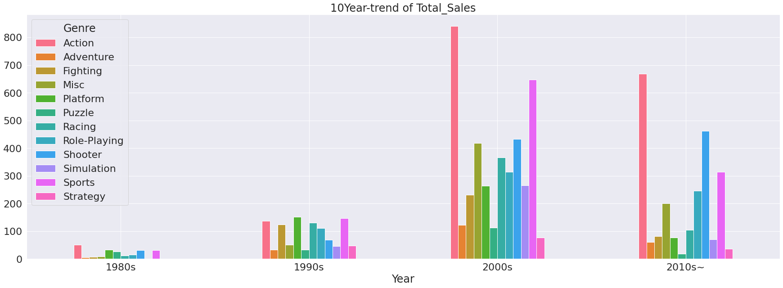
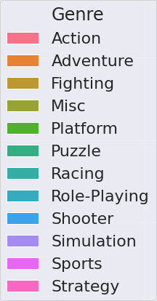
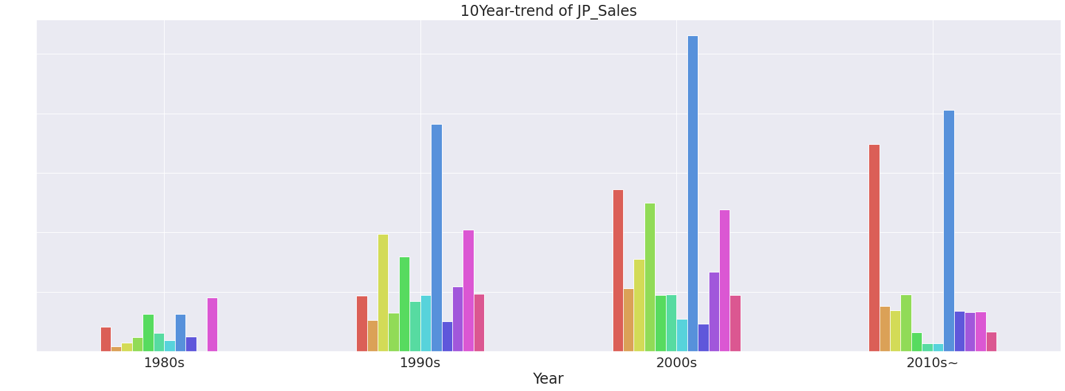
연도별 장르 트렌드
10년 주기 트렌드
10년 주기 트렌드
세계
일본

Slide 16
연도별 장르 트렌드
주요 장르
• 시장이 큰 장르 - Action, Sports, Shooter
• 선호도가 큰 장르 (매니아) - Role-Playing, Shooter, Platform ( 일본, 유럽, 북미 순)
• 주류 시장에서의 선호 장르 - Action, Racing, Sports, Platform, Shooter
기피 장르
• 모든 시장에서 선호도가 낮은 장르 - Misc, Simulation
• 주류 시장에서의 비선호 장르 - Puzzle, Role-Playing, Simulation, Adventure, Strategy

Slide 17
4. 결론
충실한 고객층(매니아층)이 있는 장르 : 안정성 확보 - Role-playing, Shooter, Platform. 시장이 큰 장르 - 매출 확보 - 유럽의 시장 비율 증가 추세 : Shooter - 유럽 시장에서 선호도가 가장 높은 장르 : Shooter - 장르 자체 선호도 증가 추세: Shooter

